Slide 1
Chapter 8 应用层

Slide 2
Chapter 8 应用层
8.1 域名系统
8.2 WWW
8.3 电子邮件
客户/服务器模式

Slide 3
客户/服务器模式
（Client/Server)
请求服务
application
transport
network
data link
physical
客户端
服务器端
服务结果
request
用户界面
服务管理
客户应用进程
服务应用进程
reply
操作系统
（TCP/IP）
操作系统
（TCP/IP）
application
transport
network
data link
physical
网络接口
网络接口

Slide 4
Chapter 8 应用层
8.1 域名系统
8.2 WWW
8.3 电子邮件

Slide 5
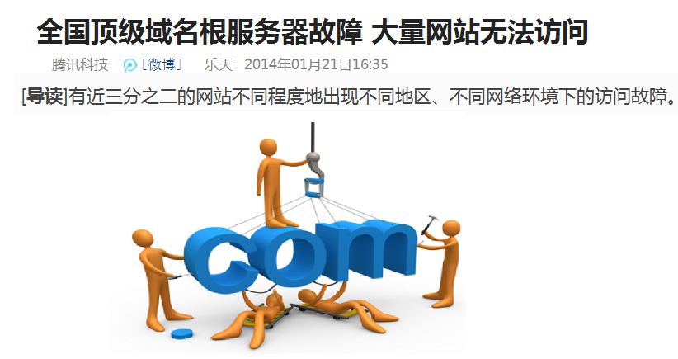
域名系统的重要性
什么是域名？
  由字符和点号组成，成员名最长不超过63字符，全名不超过255字符
    if.ustc.edu.cn, www.baidu.com, www.ustc.edu.cn, news.sina.com.cn, …..
域名系统（DNS：Domain Name System）负责域名的维护和管理
用户的绝大部分网络服务访问都需要使用DNS
  www服务、文件传输服务、电子邮件服务等等
Notes:
世界上最长的域名：Thelongestdomainnameintheworldandthensomeandthensomemoreandmore.com，63个字符

Slide 6



为什么要引入域名系统
我能高效地处理基于二进制的IP地址
主机名
我只能记住用字符串表示的名字
主机名
IP地址
hosts.txt
名字
IP地址
可扩展性问题：
1）数量庞大，维护开销大，容易成为性能瓶颈
2）名字管理困难，难以避免重名冲突
名字层次化
管理分布化
域名系统DNS
Domain Name System

Slide 7
层次化名字空间
名字空间
  所有可能的名字的集合
DNS采用层次化的名字空间
  每个层次都有多个名字，每个名字对应着一个域，这些名字也被称为域名
    域名由定义该层及以其上层名字的字符串组成，不同层的字符串用 . 隔开，例如 if.ustc.edu.cn
  每个域都控制着如何分配直接在它下一层次的域，也称为该域的子域
    有多少个子域，以及每个子域的名字（域名）是什么
第1层
第2层
第3层
第4层

Slide 8
名字空间
根域
int
com
edu
…..
jp
nl
cn
顶级域
TLD:Top-Level Domain
…..
…
…..
…..
…..
ustc
次级域（二级域）
…..
ee
cs
三级域
…..
…..
四级域
pc
…..
bob
alice
1）每个域控制着直接在它下一层次的域如何命名，确保这些域名不发生冲突
2）中间节点对应着某个域，域名为从该节点向上到根节点的路径，而叶子节点的域名一般对应着某台主机的域名，例如bob.pc.ee.ustc.edu
Notes:
ＤＮＳ的名字空间以域名树的形式进行组织，从顶级域开始，每个域都可以划分成许多个不同的子域，直到叶子节点．每个域的名字是从它向上到根节点的路径，每个域包括许多台主机。顶级域分为两类，一般域和国家域。
每个域控制着如何分配它下面的域，要创建新的域必须要征所属域同意。

Slide 9
常用顶级域名
com | Commercial organizations
edu | Educational institutions
Gov | Government institutions
Int | International organizations
Mil | U.S. military institutions
Net | Networking organizations
org | Non-profit organizations
Country code | A country
……. | …………
最新TLD List：https://data.iana.org/TLD/tlds-alpha-by-domain.txt
命名机制遵循的是组织边界，而不是物理网络的边界
例如：www.ustc.edu.cn

Slide 10


分布式域名管理
DNS采用分布式的域名管理
  以域为单位，在网络中分布多个服务器对域名进行管理，这些服务器也被称为名字服务器
  某个域如果设置了名字服务器，则该服务器负责此域下的子域的域名的管理（有可能包括子域下层的域）
DNS实现
  采用客户/服务器通信模式，客户端执行域名查询功能的程序或者函数调用叫做解析器（resolver），解析器向名字服务器发送查询请求
  DNS解析时使用UDP协议，端口号为53号（RFC1035）
  Unix/Linux系统通过BIND（Berkeley Internet Name Domain）提供DNS服务
www.ustc.edu.cn的IP地址是多少？
202.38.64.10
Name Server
Resolver

Slide 11
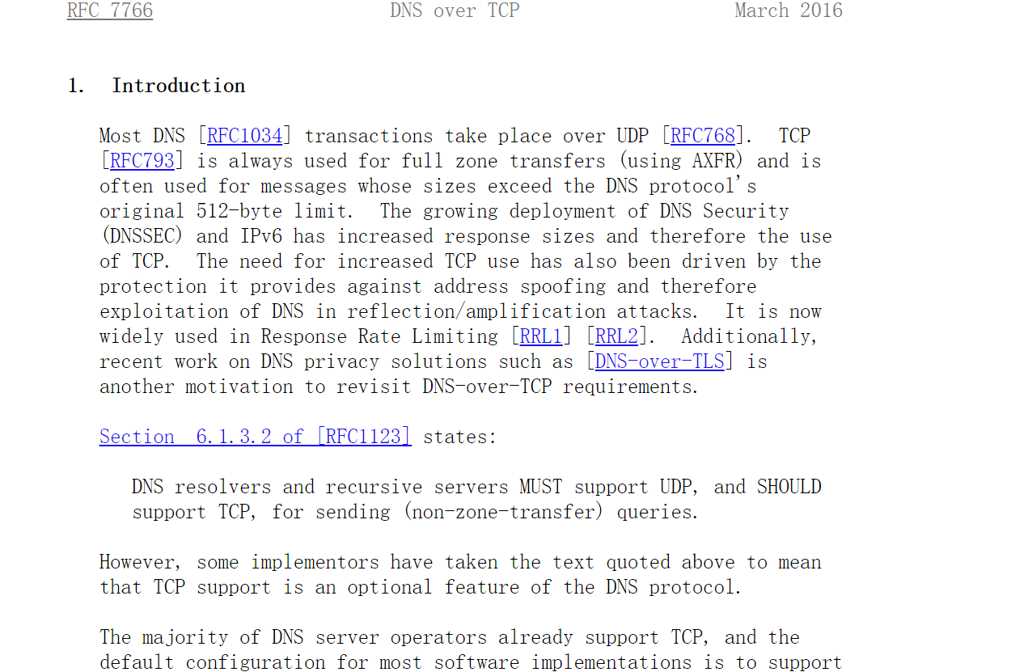

Slide 12
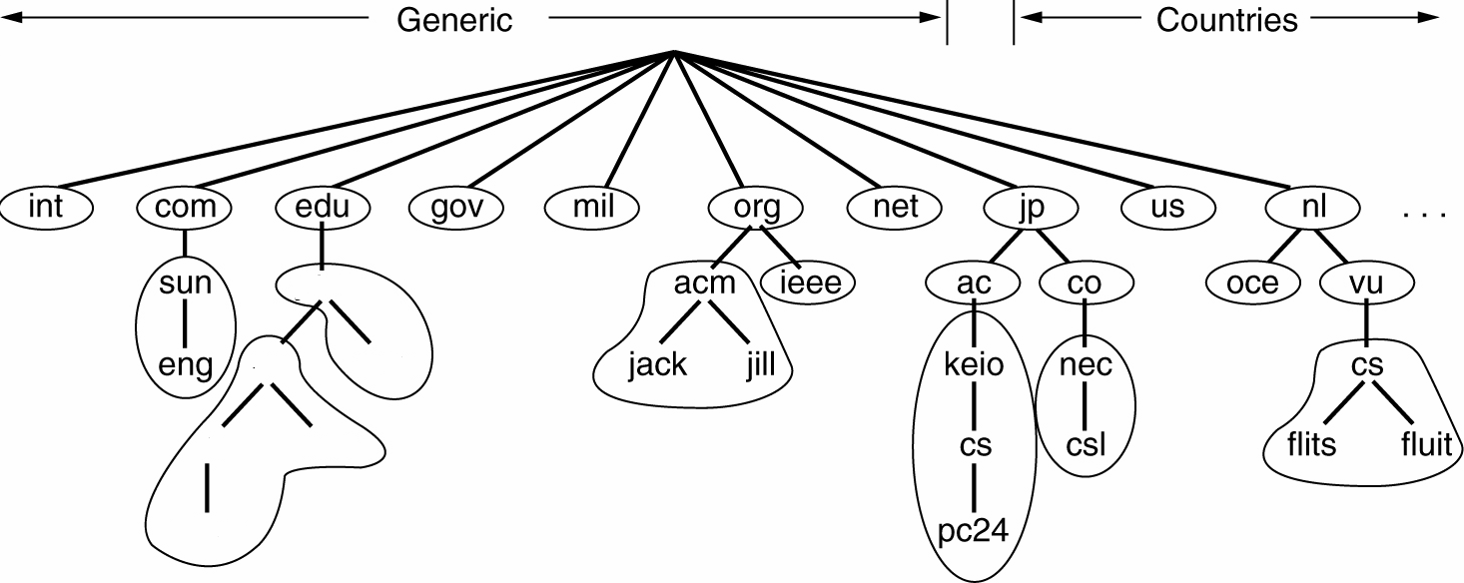
名字服务器
根域
顶级域
ustc
二级域
ee
cs
pc
if
bob
DNS名字空间被划分为一些不重叠的区域（Zone），每个区域的信息保存在该区域对应的名字服务器上，该服务器也被称为所在区域的授权名字服务器

Slide 13
授权名字服务器
Internet允许各个组织根据具体情况将本组织内的域划分为若干个区域(zone)，并在各区域中设置相应的授权名字服务器
域 ustc.edu
edu
根名字服务器
区域
ustc.edu
ustc
区域
ee.ustc.edu
区域ustc.edu
的授权名字服务器
cs
ee
区域ee.ustc.edu
的授权名字服务器
ai
vr
wn
if

Slide 14
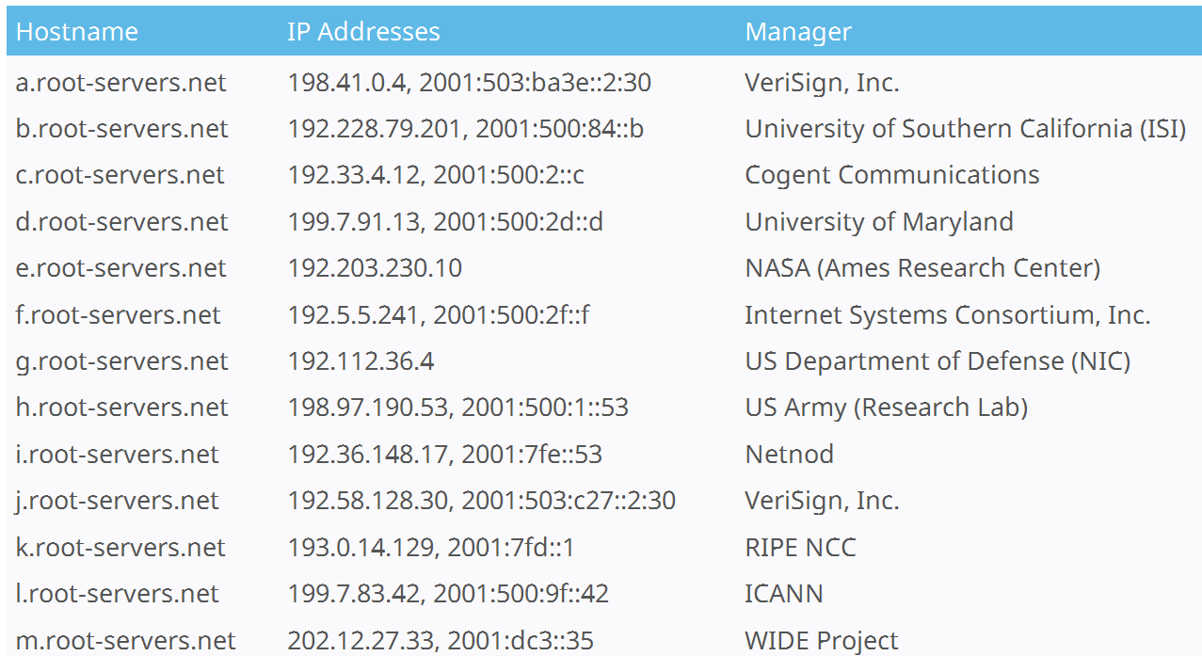
根名字服务器
根名字服务保存了所有顶级域名字服务器的IP地址
A
B
C
D
E
F
G
H
I
J
K
L
M

Slide 15
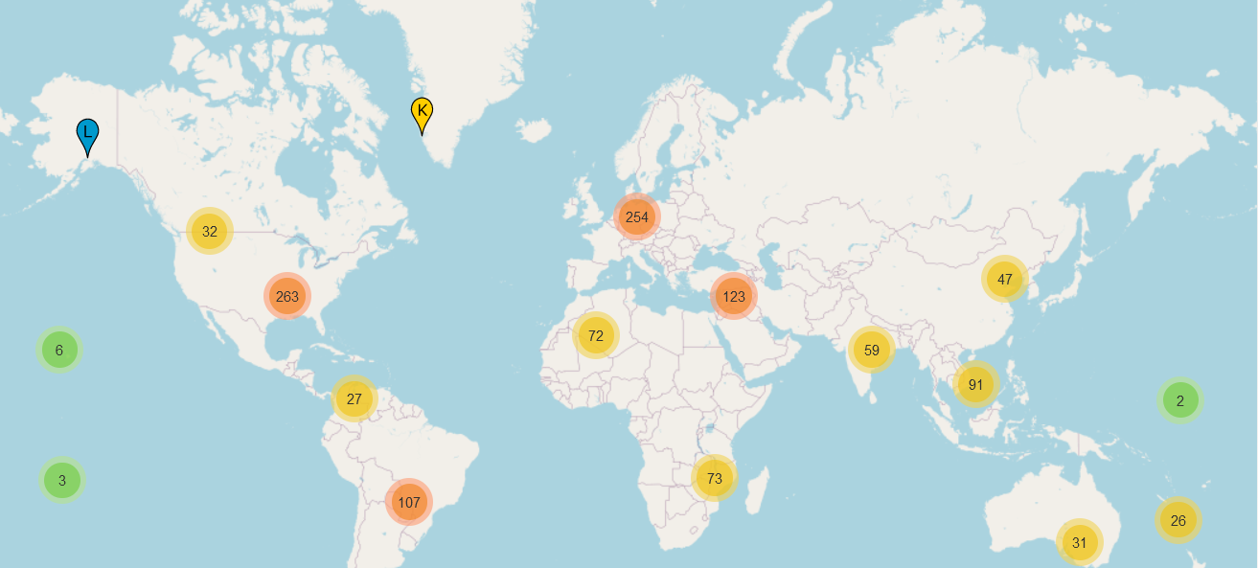
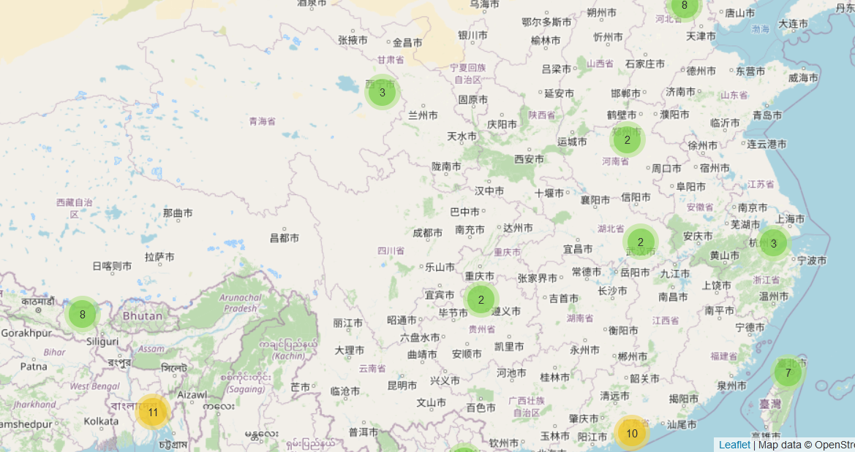
为确保可靠性和响应性能，每个根名字服务器在全球多地部署
根名字服务器全球分布图
根名字服务器中国分布图
更多信息请参考：http://www.root-servers.org/

Slide 16
资源记录格式
资源记录： Resource Record
  名字服务器以资源记录的形式来维护本区域内的域名相关信息
  当解析器给名字服务器一个域名，取回的是一个与该域名相对应的资源记录。所以DNS系统的实际功能就是把域名映射到一条记录上
一条资源记录共有5个字段：
  Domain_name，Time_to_live，Type ，Class，Value
  Time_to_live: 生存时间，例如，时间较长的有一天（86400秒），短的有一分钟（60秒）
  Type：指出记录的类型（下一页详细解释）
  Class：对Internet，它总是IN
  Value：可以是数字、域名或ASCII字符，其语义基于记录类型

Slide 17
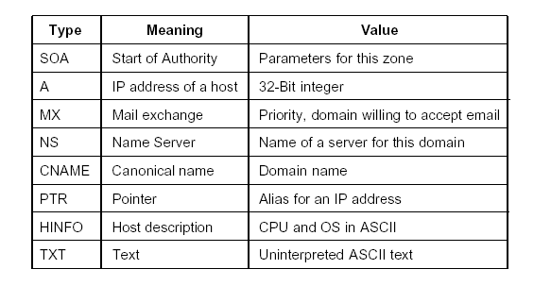
Notes:
CNAME记录允许创建别名

Slide 18
资源记录类型
权威记录：Authoritative Record
  来自管理该记录的授权名字服务器，因此总是正确的
    例如eeis.ustc.edu.cn在ustc.edu.cn域所对应的名字服务器所管辖的范围内，因此该名字服务器返回的关于eeis.ustc.edu.cn的记录为权威记录
缓存记录：Cached Record
  名字服务器缓存来自其它名字服务器的记录，这些有效期由TTL域指定，当TTL过期时，该纪录被删除

Slide 19
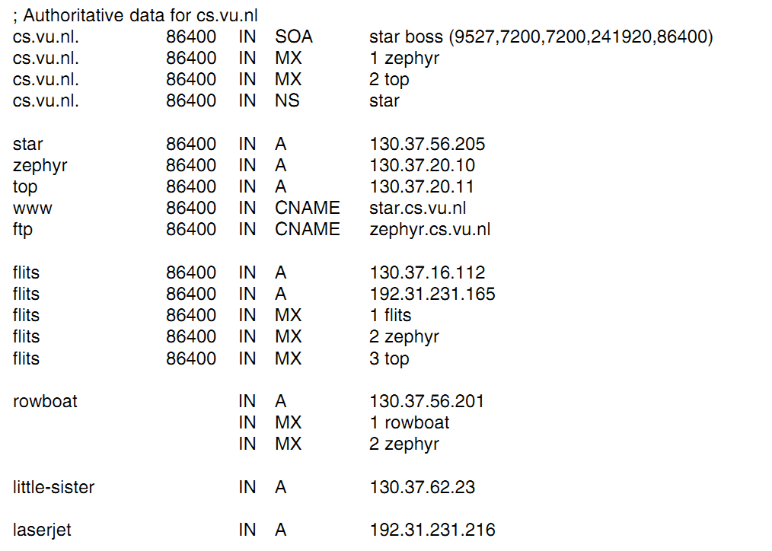

Slide 20
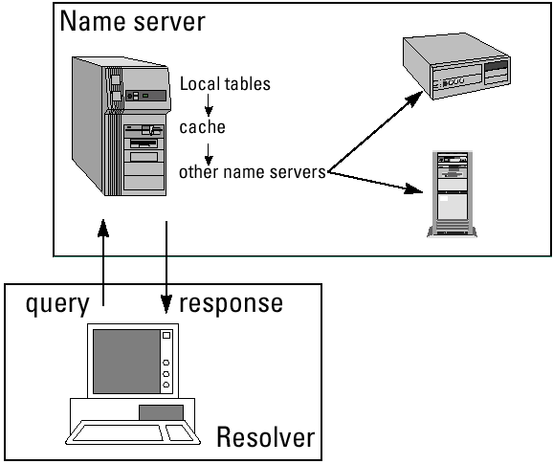
当用户要访问web服务时，可以在浏览器中键入web服务器的域名，主机上的域名解析器先查询本机上的cache以及hosts文件，如果没有对应表项，则向名字服务器请求域名服务

Slide 21
域名查询类型
迭代查询（iterative query)： 本地名字服务器如果没有域名对应的记录，就向更高层次的名字服务器请求，被请求的名字服务器如果也没有该域名对应的记录就会返回一个可供查询的名字服务器地址
递归查询（recursive query)： 被请求的名字服务器如果没有域名所对应的记录，它就会向其它域名服务器查询，并沿着查询的路径逐个返回记录

Slide 22
迭代查询（常用）
例：查询if.ee.ustc.edu所对应的资源记录
Root name server
a.root-servers.net
2:query
EDU name server
3:edu
edu-server.net
VU CS
name server
4:query
Resolver
5:ustc.edu
1:query
USTC name server
flits.cs.vu.nl
cs.vu.nl
6:query
ns.ustc.edu
9
if.ee.ustc.edu
7:ee.ustc.edu
7:query
USTC EE name server
8:if.ee.ustc.edu
ns.ee.ustc.edu

Slide 23
递归查询（少用）
例：查询if.ee.ustc.edu所对应的资源记录
VU CS
name server
Resolver
1
flits.cs.vu.nl
cs.vu.nl
2
Root name server
10
a.root-servers.net
9
8
3
USTC EE
name server
USTC
name server
7
a.edu-servers.net
6
ee.ustc.edu
ustc.edu
5
4
EDU name server
Notes:
每个名字服务器上都配置有一个或者多个根名字服务器的信息，而在根域名服务器中记录了顶级域名字服务器的信息

Slide 24
Chapter 8 应用层
8.1 域名系统
8.2 WWW
8.3 电子邮件

Slide 25
概述
万维网(World Wide Web，也称为WWW) 由庞大的、分布在世界各地的web页面的集合组成（WWW应用、web应用）
  web页面编写采用HTML(HyperText Markup Language) 等语言
  客户端（浏览器）采用HTTP（HyperText Transfer Protocol）协议来访问web页面
万维网可以看作是分布式超媒体(hypermedia)系统，它是超文本(hypertext)系统的扩充
  超文本是万维网的基础，一个超文本由多个文本页面链接（link）成。利用一个链接可使用户找到另一个文本页面
  超媒体与超文本的区别是页面内容不同，超文本页面仅包含文本信息，而超媒体页面还包含其他表示方式的信息，如图形、图像、声音、动画、视频等
  使用超链接（hyperlink）技术，用户可以访问一个又一个web页面

Slide 26
超链接（Hyperlink）
超链接是链接到其它页面的文本字符串，
通过超链接，用户可以访问一个又一个的web页面



链接到
①
③
②
④
链接到
链接到
链接到
链接到
Web服
务器 A
链接到
Web服务器 B

Web服务器 C

⑤
⑥
Web服务器D
Web服务器 E

Slide 27
如何命名分布在整个Internet上的web页面？
使用统一资源定位符 URL (Uniform Resource Locator)来命名万维网上的各种web页面
每个页面在整个Internet的范围内具有惟一的标识符即URL

Slide 28
统一资源定位符 URL
URL 是对可以从Internet上得到的资源的位置和访问方法的一种简洁的表示
URL 给资源的位置提供一种抽象的识别方法，并用这种方法给资源定位
  只要能够对资源定位，系统就可以对资源进行各种操作，如存取、更新、替换和查找其属性等
  URL 相当于一个文件名在网络范围的扩展，因此 URL 是与Internet相连的网络节点上的任何可访问对象的一个指针

Slide 29
URL的一般形式
由协议、主机域名、路径及文件名三部分组成，并且在 URL 中的字符对大写或小写不区分
URL 的一般形式是：
<协议>://<主机域名>:<端口>/<路径及文件名>
ftp —— 文件传输协议 FTP
http —— 超文本传送协议 HTTP
mailto —— 发送电子邮件

Slide 30
HTTP的URL
HTTP 的 URL 的一般形式
http://abc.com:8080/tech/index.htm
这表示使用 HTTP 协议

Slide 31
HTTP的URL
HTTP 的 URL 的一般形式
http://abc.com:8080/tech/index.htm
冒号和两个斜线是规定的格式

Slide 32
HTTP的URL
HTTP 的 URL 的一般形式
http://abc.com:8080/tech/index.htm
web服务器的域名

Slide 33
HTTP的URL
HTTP 的 URL 的一般形式
http://abc.com:8080/tech/index.htm
HTTP 的端口号是 8080，默认为80

Slide 34
HTTP的URL
HTTP 的 URL 的一般形式
http://abc.com:8080/tech/index.htm
路径及文件名，若省略，则 URL 指向某个名为index.html的缺省页面
例如：http://www.ustc.edu.cn/index.html
= http://www.ustc.edu.cn/

Slide 35
WWW应用
最重要的特色是引入超链接的概念
  超链接用URL来表示，URL由协议、主机域名、路径及文件名三部分组成
  http://www.ustc.edu.cn/index.html
基于的应用层协议是HTTP

Slide 36
超文本传输协议HTTP
HTTP 是万维网上能够可靠地交换文件（包括文本、声音、图像等各种多媒体文件）的重要基础
传输层使用TCP协议
工作在客户/服务器模式，指定客户可以向服务器发送什么样的消息，并且得到什么样的响应消息
  由客户向服务器发出TCP连接请求，服务器缺省工作在80端口，服务器接受连接请求并与客户建立TCP连接
  在客户与服务器之间交互HTTP消息
  客户或者服务器发起关闭TCP连接

Slide 37
HTTP消息传输过程
链接到URL的超链接
web服务器
客户
浏览器
程序
服务器
程序
HTTP

HTTP 使用此 TCP 连接
Internet
建立 TCP 连接
① 请求页面
HTTP 请求消息

② 响应页面
HTTP 响应消息
释放 TCP 连接

Slide 38
万维网工作过程
链接到URL的超链接
web服务器
客户
浏览器
程序
服务器
程序
HTTP

HTTP 使用此 TCP 连接
Internet
用户在浏览器的地址栏键入URL，或者点击某个超链接所对应的URL
浏览器分析URL的主机域名，通过DNS系统找到资源所在的节点即web服务器的IP地址
浏览器与web服务器的80端口建立TCP连接
向web服务器发出HTTP请求消息，要求获得某个web页面
服务器服务器通过HTTP响应消息传送web页面
TCP连接被释放
浏览器在本机上显示web页面。

Slide 39
HTTP消息格式
HTTP 有两类消息：
请求消息——客户端发向web服务器
响应消息——从web服务器发往客户端

Slide 40
请求消息格式
空格
回车换行
方 法
URL
版 本
CRLF
请求行
首部字段名
:
值
CRLF
…
首部行
首部字段名
:
值
CRLF
CRLF
:
实体主体
（通常不用）
“方法”是对所请求的对象进行的操作，因此这些方法实际上也就是一些命令。请求消息的类型是由它所采用的方法决定的

Slide 41
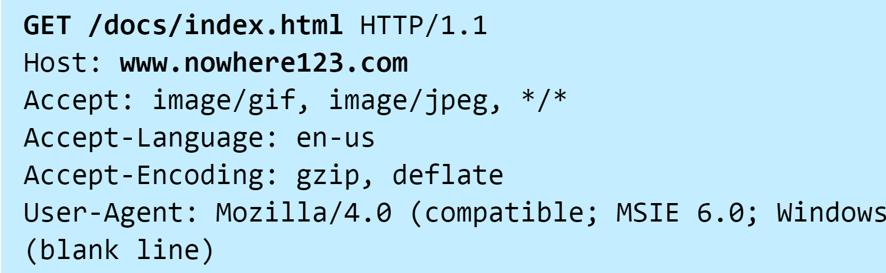
请求消息的方法
方法（操作） 意义
OPTION 查询特定选项
GET 请求读取一个web页面
HEAD 请求读取一个web页面的头部
POST 给服务器添加信息（例如，注释）
PUT 请求存储一个web页面
DELETE 删除web页面
TRACE 送回收到的请求

Slide 42
响应消息
空格
回车换行
开始行
版 本
状态码
短 语
CRLF
状态行
首部字段名
:
值
CRLF
…
首部行
首部字段名
:
值
CRLF
CRLF
:
实体主体
（有些响应报文不用）
响应消息的开始行是状态行，状态行包括三项内容，即 HTTP 的版本，状态码，以及解释状态码的简单短语

Slide 43
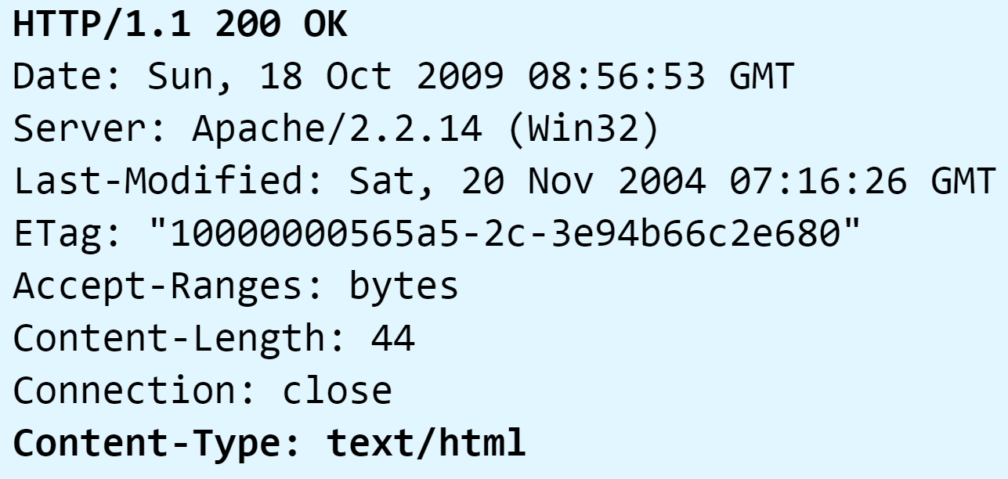
响应消息的状态码
1xx 表示通知信息，如服务器同意处理客户请求（100）
2xx 表示成功，如请求成功（200）或没有内容存在（204）
3xx 表示重定向，如页面移动（301）或者缓存的页面仍然有效（304）
4xx 表示客户错误，例如禁止页面（403）或者页面没有找到（404）
5xx 表示服务器错误，如服务器内部错误（500）或者以后再试（503）

Slide 44
超文本标记语言HTML
HTML：HyperText Markup Language
HTML 中的 Markup 的意思就是“设置标记”，定义了许多用于格式化的显示命令（标记或者标签）
浏览器按照HTML页面中的各种标签，以及浏览器所使用的显示器的尺寸和分辨率，对页面重新格式化显示出来
HTML允许在页面中包含文本、图像和指向其它web页面的超链接等
Notes:
44

Slide 45
HTTP Streaming
MPEG-DASH: Dynamic Adaptive Streaming over HTTP
  Standard that aims to provide an uninterrupted video streaming service to users over HTTP with dynamic network conditions and heterogeneous devices using an application layer Adaptive Bitrate (ABR) algorithm.
  Developed under MPEG from 2010, initial released in April, 2012, published as standard ISO/IEC 23009-1:2022
  3GPP Release 10 has adopted DASH (with specific codecs and operating modes) for use over wireless networks

Slide 46
DASH is used by media streaming services like YouTube and Netflix
Notes:
Dynamic Adaptive Streaming over HTTP (DASH)，也被称为MPEG-DASH，是一种基于传统Web服务器的速率自适应流媒体传输标准，由MPEG标准化，主要基于3GPP提出的Adaptive HTTP Streaming (AHS)，同时融合了Open IPTV Forum (OIPF)提出的HTTP Adaptive Streaming (HAS)，但HAS实际上是对AHS的扩展。在DASH之前，一些公司也提出了基于HTTP传输的私有的率自适应流媒体传输技术，包括Adobe Systems HTTP Dynamic Streaming，Apple Inc. HTTP Live Streaming (HLS)和Microsoft Smooth Streaming。微软、Apple都加入到DASH标准中。

Slide 47
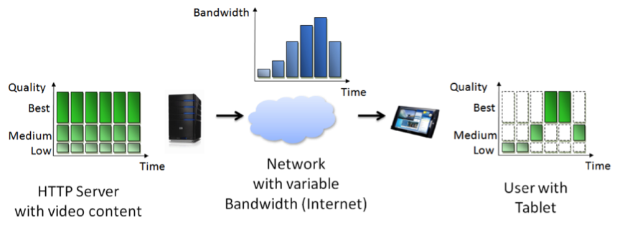
Application Scenario of DASH
web服务器端：提供相同内容的多个版本（不同速率），分割成一些播放时间相同的segment或者chunk（例如2秒）
客户端：根据自己的能力和网络状态来决定下一个时刻应该下载哪个版本的segment或者chunk

Slide 48
Representation: Video content is encoded at different bitrates
Chunks or segments: Each encoded video is fragmented into small video segments or chunks with a few seconds
Note: Chunks from one bitrate are aligned to others for smoothly switching
MDP (Media Presentation Description): content information, i.e., video profiles, metadata, codecs, byte-ranges, server IP address, download URLs, etc..

Slide 49
MPD describes a piece of video content within a specified duration as a Period
In a Period, there are multiple versions of content, each known as representation
In a Representation, there are multiple video segments or chunks
Video chunks are pointed by URLs in MPD

Slide 50
Chapter 8 应用层
8.1 域名系统
8.2 WWW
8.3 电子邮件

Slide 51
相关协议
消息交换协议
  发送email
    简单邮件传输协议 SMTP （Simple Mail Transfer Protocol）
  接收email
    邮局协议第3版POP3（Post Office Protocol version 3）
    Internet消息访问协议IMAP（Internet Message Access Protocol）
消息格式协议
  基本的ASCII的文本邮件
  多用途Internet邮件扩展 MIME（Multipurpose Internet Mail Extensions），支持多媒体邮件，不仅仅限于ASCII字符及文本信息

Slide 52
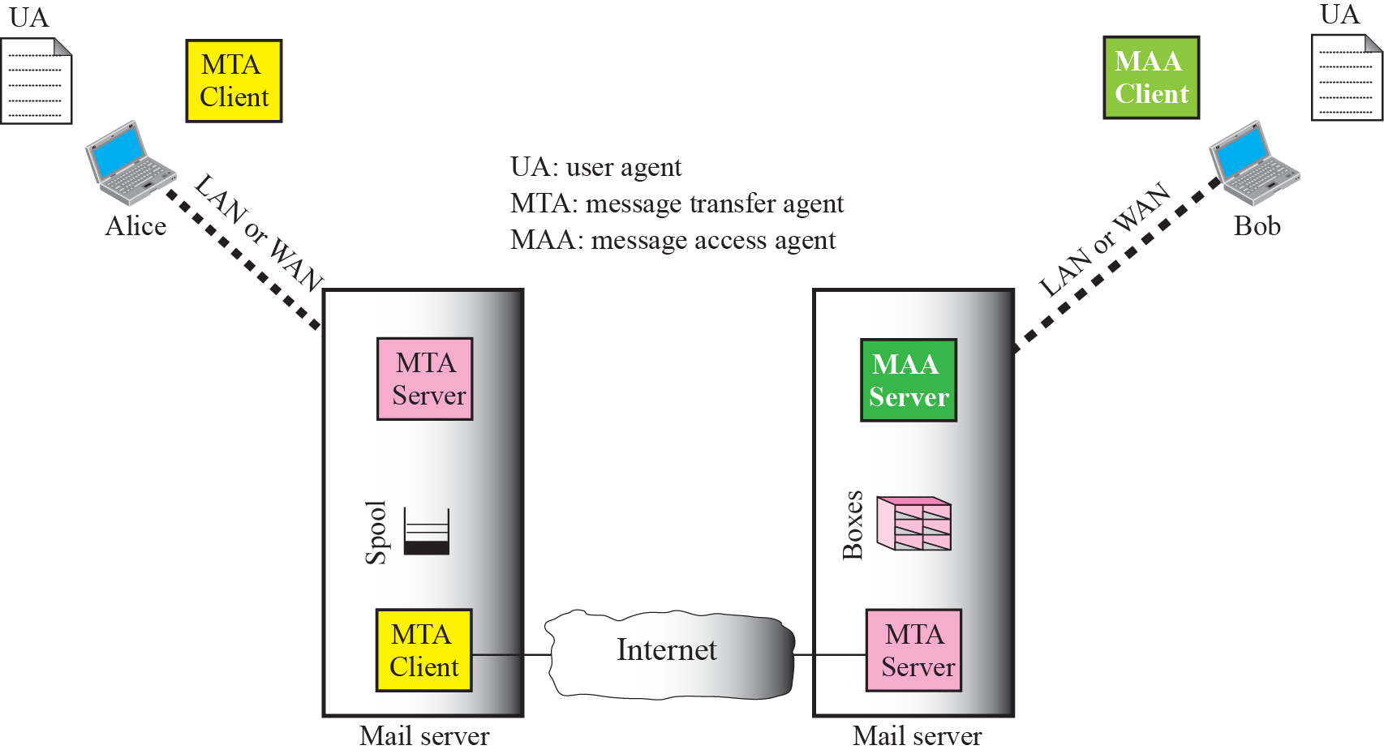

电子邮件系统架构
UA
UA
MTA
Client
MAA
Client
UA: User Agent
MTA: Message Transfer Agent
MAA: Message Access Agent
Alice
Bob
MTA
Server
MAA
Server
邮件接收
邮件发送
MTA
Client
MTA
Server
Internet
Mail Server
Mail Server
Notes:
UA:本地程序，读写电子邮件。
MTA：传输电子邮件，采用客户服务器的模式传输，所以有MTA Client和MTA Server

Slide 53
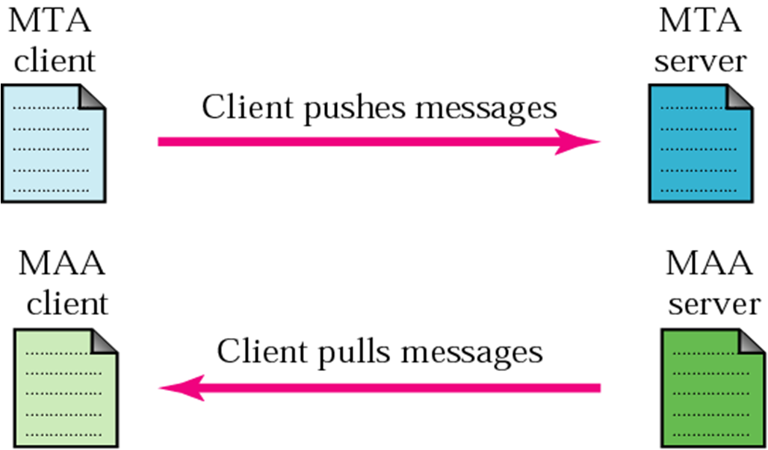
Push和Pull
MTA: Message Transfer Agent
MAA: Message Access Agent
SMTP协议
邮件发送基于Push操作
POP3、IMAP协议
邮件接收基于Pull操作

Slide 54
User Agent：用户代理
编写邮件
阅读邮件
回复邮件、转发邮件
对邮箱进行操作
常用具有图形化界面的User Agent，例如Outlook、Foxmail等

Slide 55
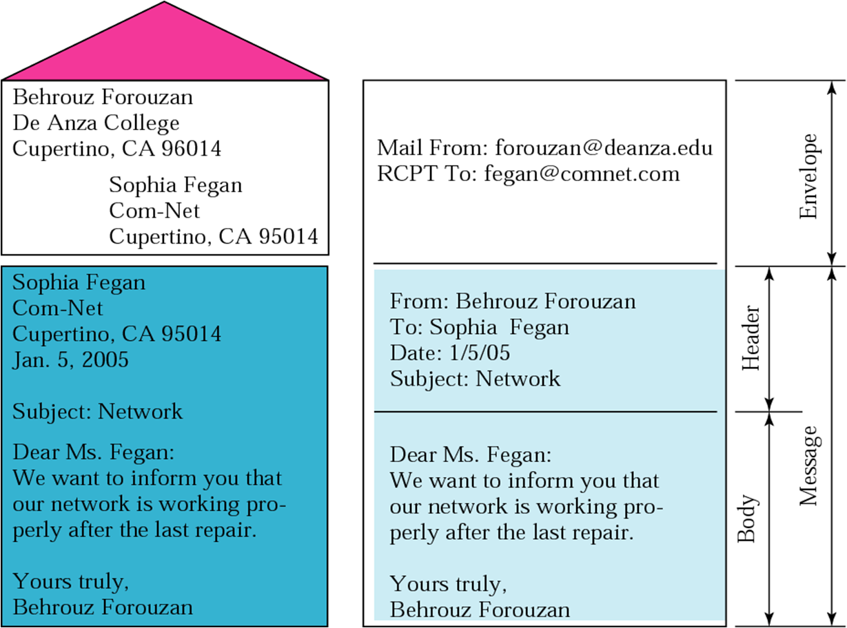
电子邮件格式

Slide 56
电子邮件地址格式
一般对应着用户名
邮件服务器的域，进行DNS查询（MX记录）可获得该域的邮件服务器IP地址
用户名@邮件服务器的域名
例如，电子邮件地址 student@mail.ustc.edu.cn

Slide 57
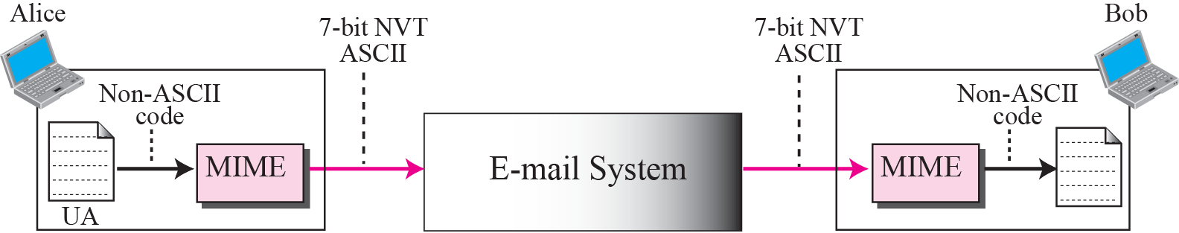
MIME：多用途Internet邮件扩展
电子邮件只能发送NVT 7-bit ASCII格式的消息
MIME协议进行了扩张，使得非NVT ASCII数据能够通过Email发送
  在发送方，MIME将非ASCII数据转换成NVT ASCII数据，然后通过MTA Client发送
  在接收方，进行相反的转换，恢复出原始数据

Slide 58
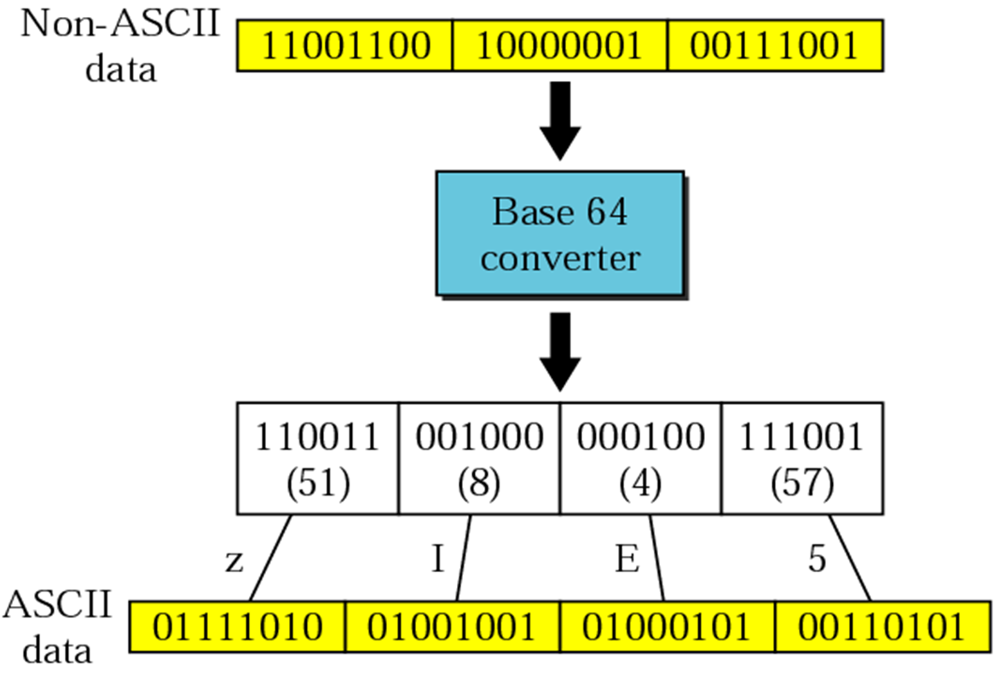
Base64
以3字节为单位（24位）进行编码，划分成4个长度为6位的块，然后在每个6位的块前面加上”00”
查找Base64编码表得到对应的字符
查找ASCII代码表得到对应的字符编码
7A
49
45
35
若编码的数据不是3字节的整数倍，转换时不够6位的块后面加0补成6位，如果数据长度对3余1，编码结果加2个”==”，余2，加1个”=“

Slide 59
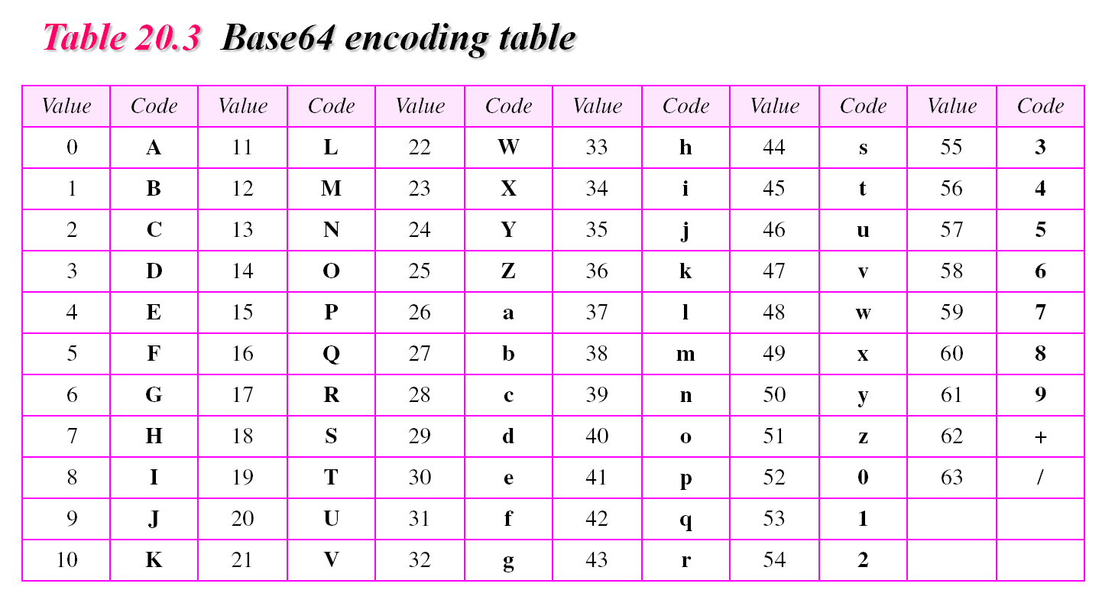
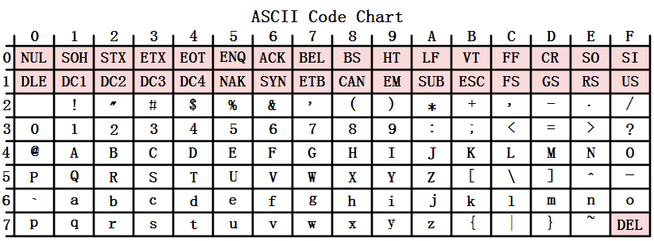
(Base64编码后，NVT ASCII码的有效长度为6位，所以对应着64个字符)
pad
=
ASCII Code Chart (最高位始终为0，所以最多有128个字符)

Slide 60
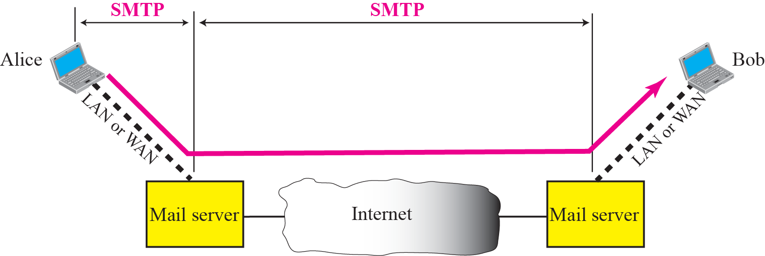
POP3
IMAP

Slide 61

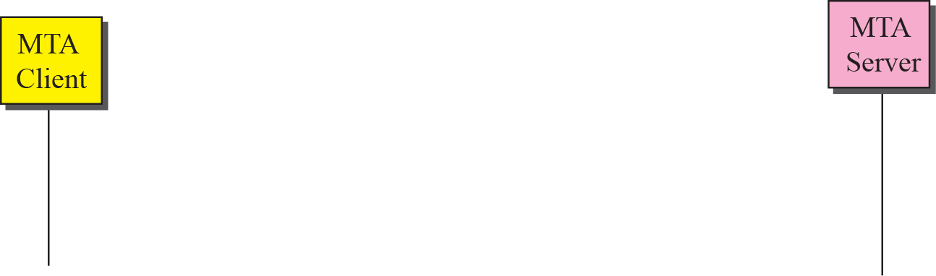
SMTP
MTA: Message Transfer Agent
ESMTP: Extended SMTP，用户通过Mail Server发送邮件时需提供用户名和密码

Slide 62
ESMTP (Extended SMTP)
用 ESMTP 发信时， 服务器会要求用户提供用户名和密码以便验证身份。验证之后的邮件发送过程与 SMTP 方式没有两样

Slide 63
telnet 202.38.64.8 25
220 ustc.edu.cn Anti-spam GT for Coremail System
EHLO test
250-AUTH LOGIN PLAIN
AUTH LOGIN
334 dXNlcm5hbWU6 | username:的Base64编码
输入用户名(Base64编码)
334 UGFzc3dvcmQ6 | Password:的Base64编码
输入密码(Base64编码)
235 Authentication successful
MAIL FROM: <test_send@ustc.edu.cn>
250 Mail OK
RCPT TO: <test_receive@gmail.com>
250 Mail OK
DATA
354 End data with <CR><LF>.<CR><LF>
From: test_send
To: test_receive
Date: 11/04/2012
Subject: Test
 | 空白行
From: test_send
Hi, this is a mail for test! .
250 Mail OK queued as yia_2
认证
Envelope
Header
Body

Slide 64
POP3
IMAP

Slide 65
POP
邮局协议 POP (Post Office Protocol) 是一个非常简单、但功能有限的邮件读取协议，现在使用的是它的第三个版本 POP3
POP3使用客户/服务器的工作方式
  在接收邮件的用户主机中必须运行 POP 客户端进程，而在用户所连接的邮件服务器中则运行 POP 服务器进程
POP3协议一般假设用户从服务器上把邮件下载到本地主机上，用户对邮件的操作在本机进行
  IMAP：邮件存储在邮件服务器上，用户本机IMAP客户端操作与邮件服务器同步

Slide 66
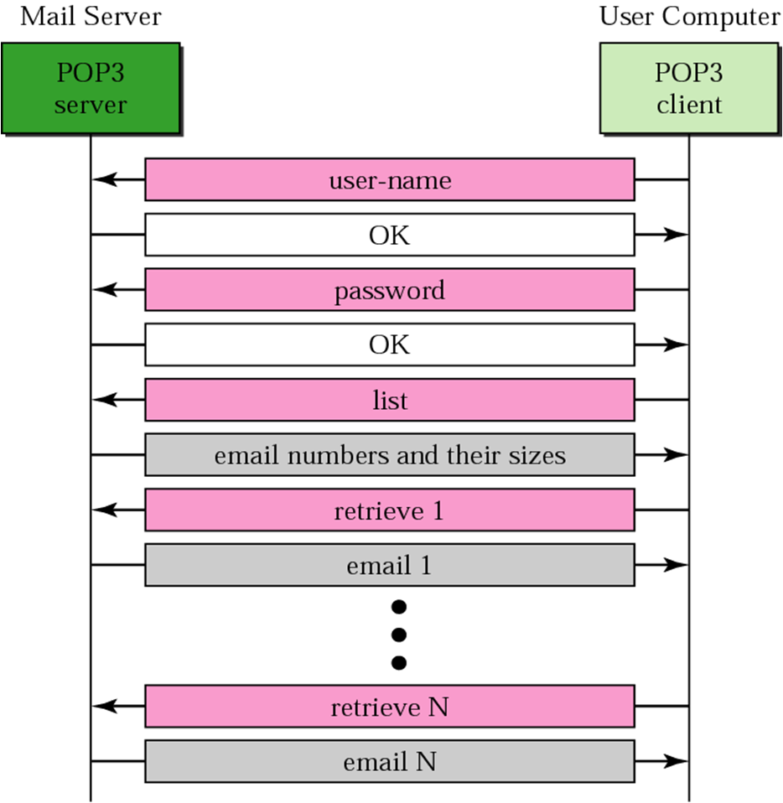
POP3
MAA Server
MAA
Client
MAA: Message Access Agent

Slide 67
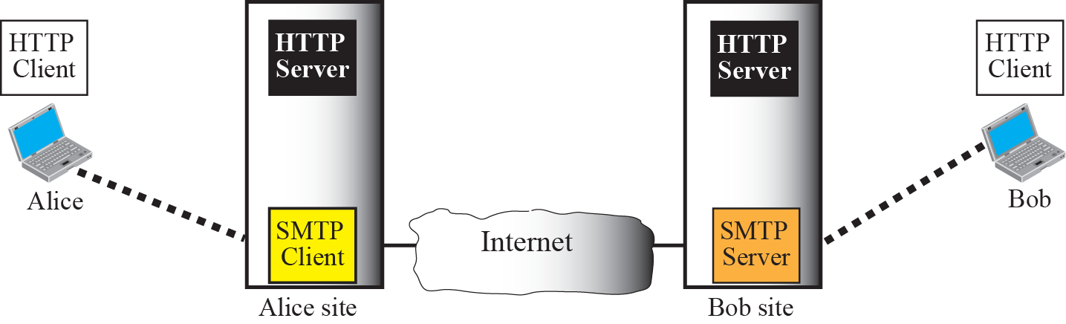
基于web的mail
Gmail, Hotmail,Coremail,….
MTA Client
MTA Server
Notes:
邮件报文通过HTTP协议从邮件服务器发送到用户浏览器，同样地，电子邮件报文从用户浏览器通过HTTP发到邮件服务器，而邮件服务器之间使用SMTP

